Slide 1
PEMBUATAN WEBSITE JUAL BELI MOBIL SHOWROOM YONO MOBILINDO MENGGUNAKAN LARAVEL
Nama : Muhammad Tarmidizi Bariq
NPM : 51422161
Jurusan : Informatika
Pembimbing : Dr. Ahmad Sabri, S.Si., M.Si.

Slide 2
LATAR BELAKANG
Perkembangan teknologi informasi, khususnya internet, mendorong pertumbuhan pasar mobil bekas di Indonesia. Mobil bekas menjadi pilihan ekonomis karena harga mobil baru yang tinggi.
Namun, transaksi mobil bekas masih menghadapi masalah seperti kurangnya transparansi kondisi kendaraan, informasi harga yang tidak akurat, dan risiko penipuan. Hal ini membuat banyak pembeli ragu dan kurang percaya terhadap informasi yang diberikan.
Penelitian ini mengembangkan aplikasi berbasis website Yono Mobilindo dengan fitur:
Pencarian mobil
Ulasan pembeli
Simulasi DP
Fitur jual mobil

Slide 3
BATASAN MASALAH DAN TUJUAN PENULISAN
BATASAN MASALAH
Aplikasi hanya untuk jual beli mobil bekas.
Pembayaran dibatasi melalui metode DP (Down Payment).
Tersedia fitur pencarian berdasarkan kriteria pengguna.
Menyediakan informasi lengkap: kondisi, harga, dan riwayat servis mobil.
Ulasan pembeli hanya muncul setelah transaksi selesai.
Transaksi dibatasi di wilayah Jabodetabek saja.
TUJUAN
Mengembangkan aplikasi jual beli mobil bekas berbasis web dengan fitur pencarian, ulasan, DP, jual mobil, dan informasi detail kendaraan.
Mengatasi masalah transparansi informasi dan meminimalkan potensi penipuan dalam transaksi mobil bekas.
Memberikan wawasan tentang efektivitas fitur DP dan ulasan dalam meningkatkan keamanan dan kepercayaan pengguna.

Slide 4
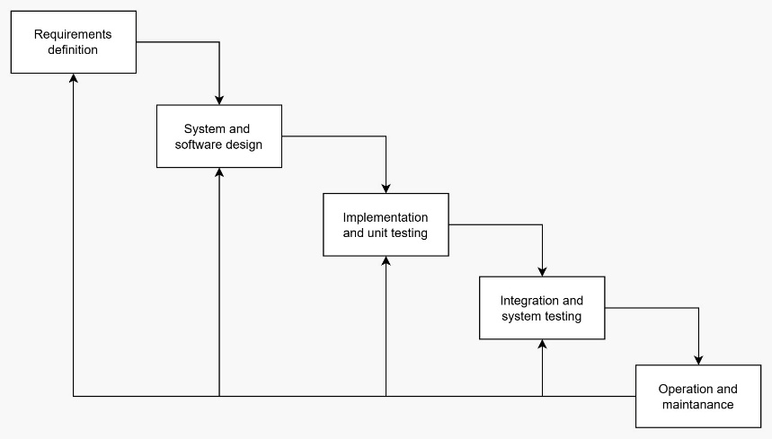
METODE PENELITIAN

Slide 5





TEKNOLOGI PENGEMBANGAN SYSTEM
Bahasa pemograman dan tools backend

Slide 6



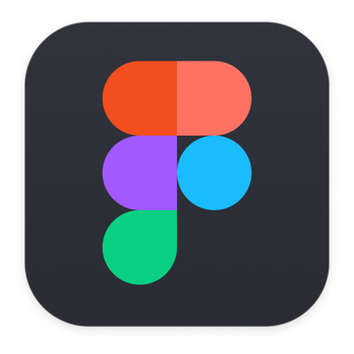
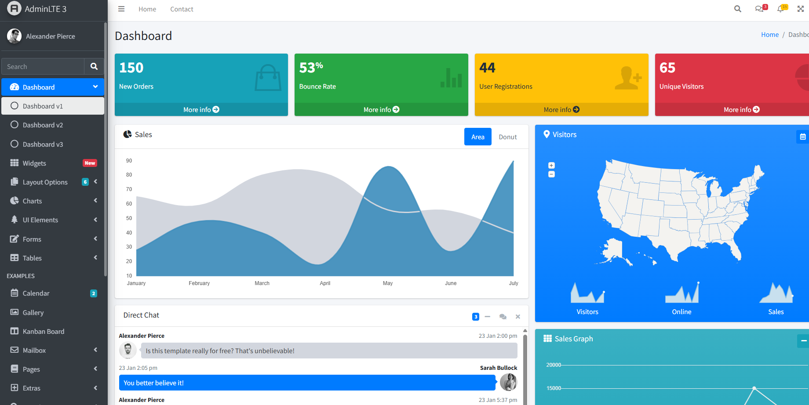

TEKNOLOGI PENGEMBANGAN SYSTEM
Tools Frontend
Admin LTE

Slide 7



TEKNOLOGI PENGEMBANGAN SYSTEM
Tools Pengembangan dan Pengujian

Slide 8
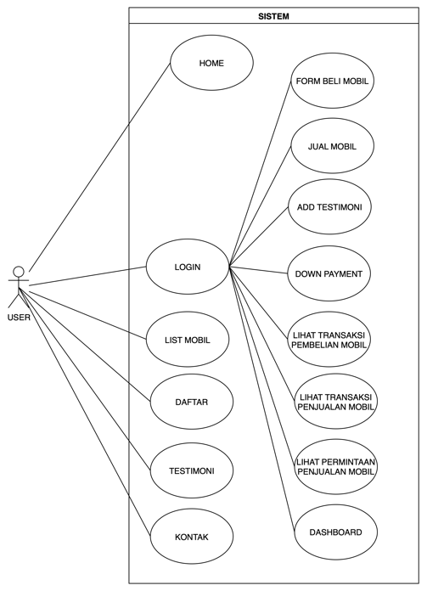
USE CASE DIAGRAM USER

Slide 9
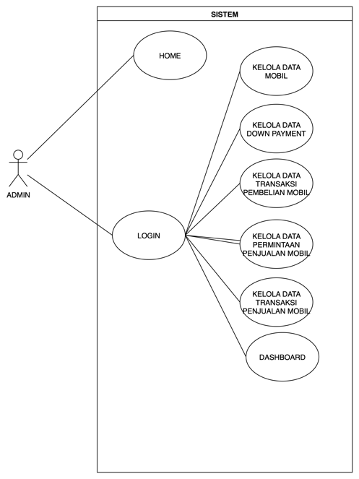
USE CASE DIAGRAM ADMIN

Slide 10
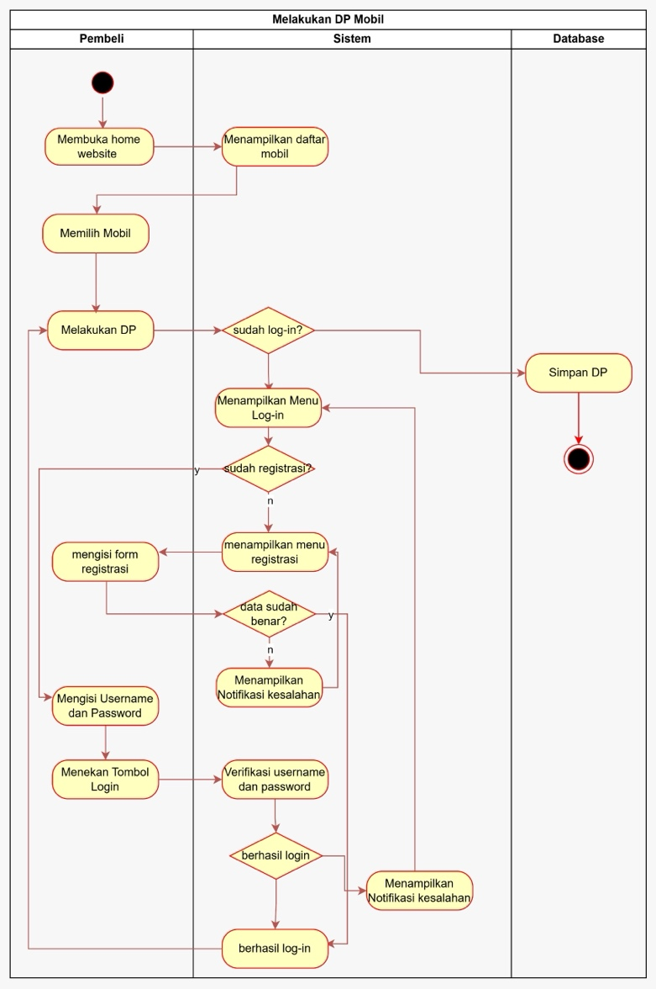
ACTIVITY DIAGRAM DOWN PAYMENT

Slide 11
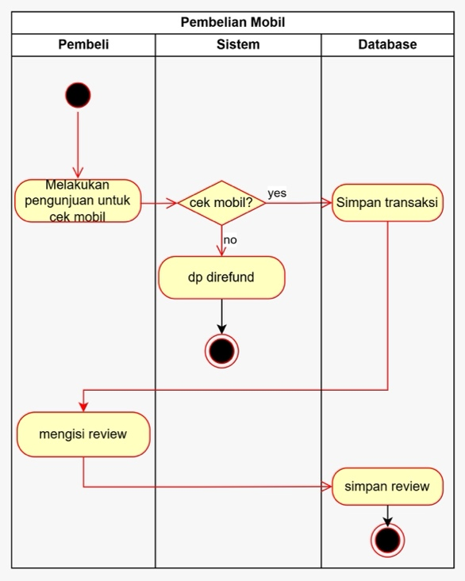
ACTIVITY DIAGRAM PEMBELIAN MOBIL

Slide 12
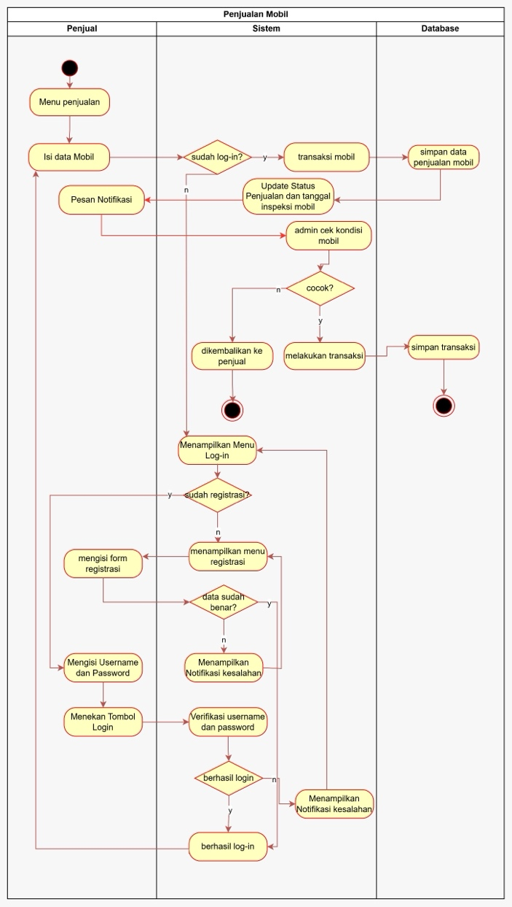
ACTIVITY DIAGRAM PENJUALAN MOBIL

Slide 13
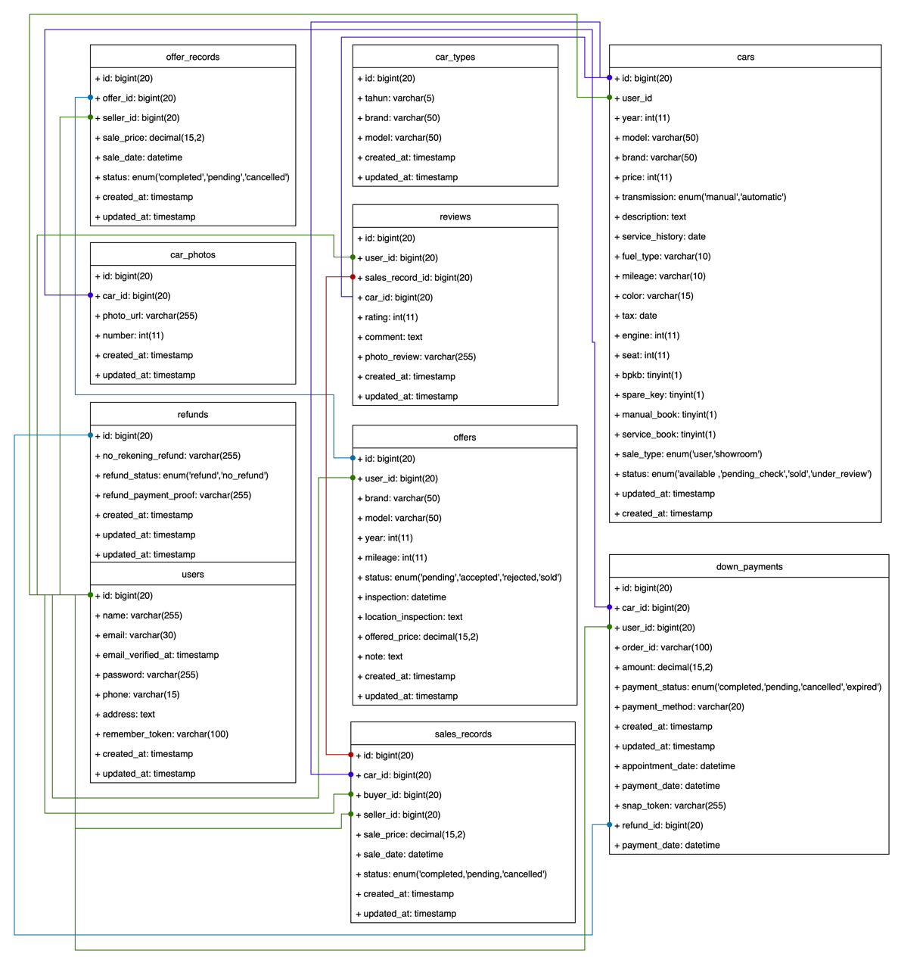
PERANCANGAN DATABASE

Slide 14
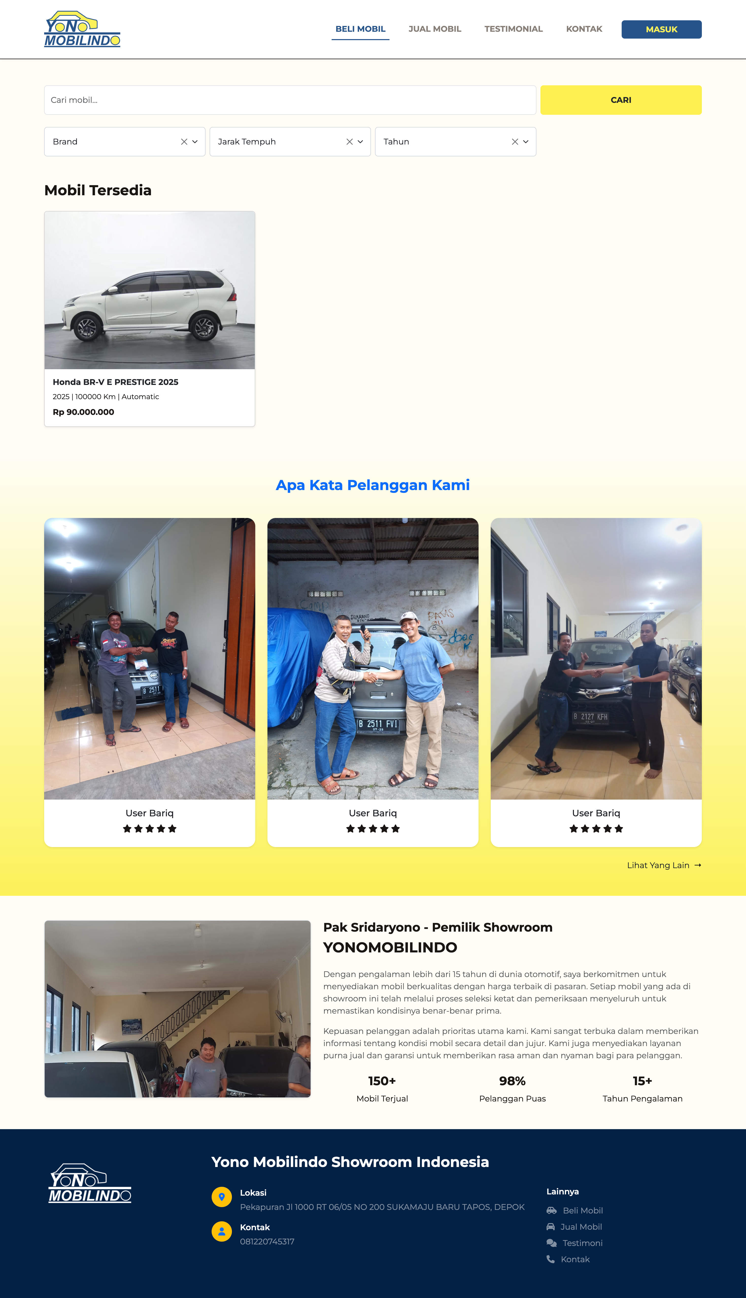
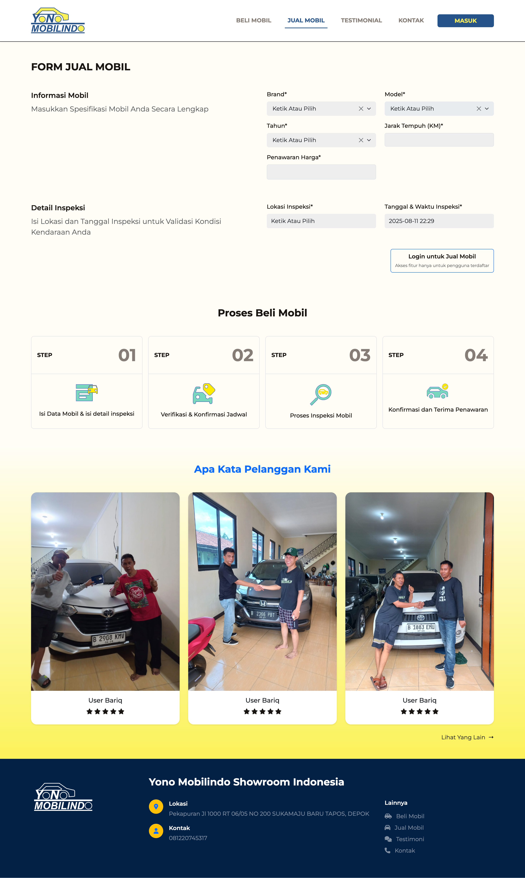
LINK WEBSITE
yonomobilindo.online
Halaman Utama
Halaman Jual Mobil

Slide 15
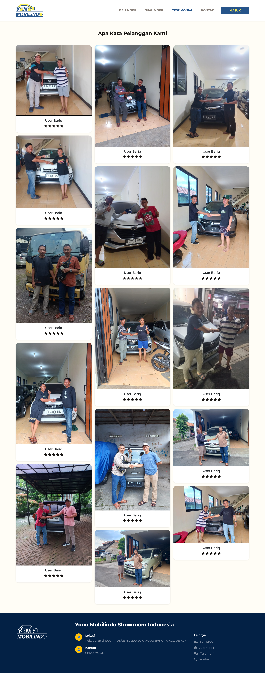
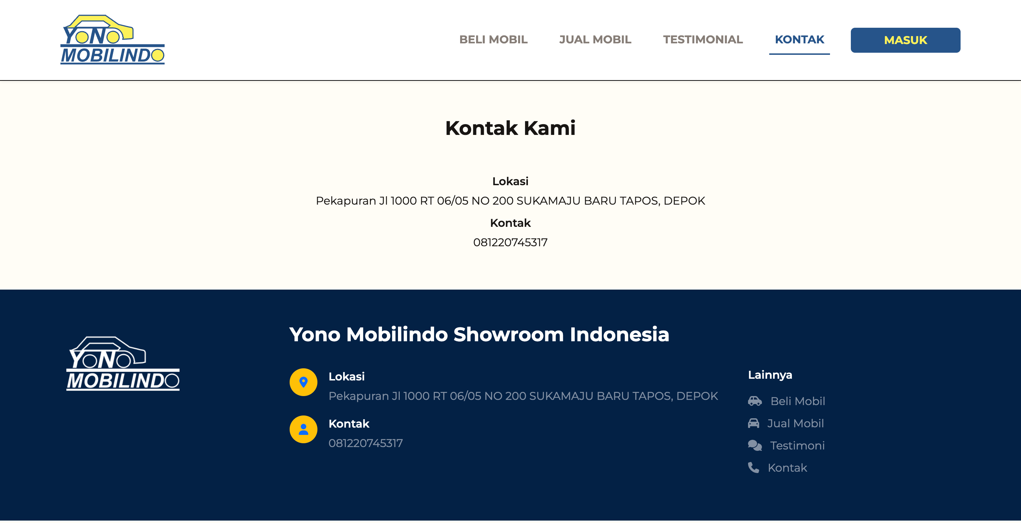
LINK WEBSITE
yonomobilindo.online
Halaman Testimonial
Halaman Kontak Kami

Slide 16
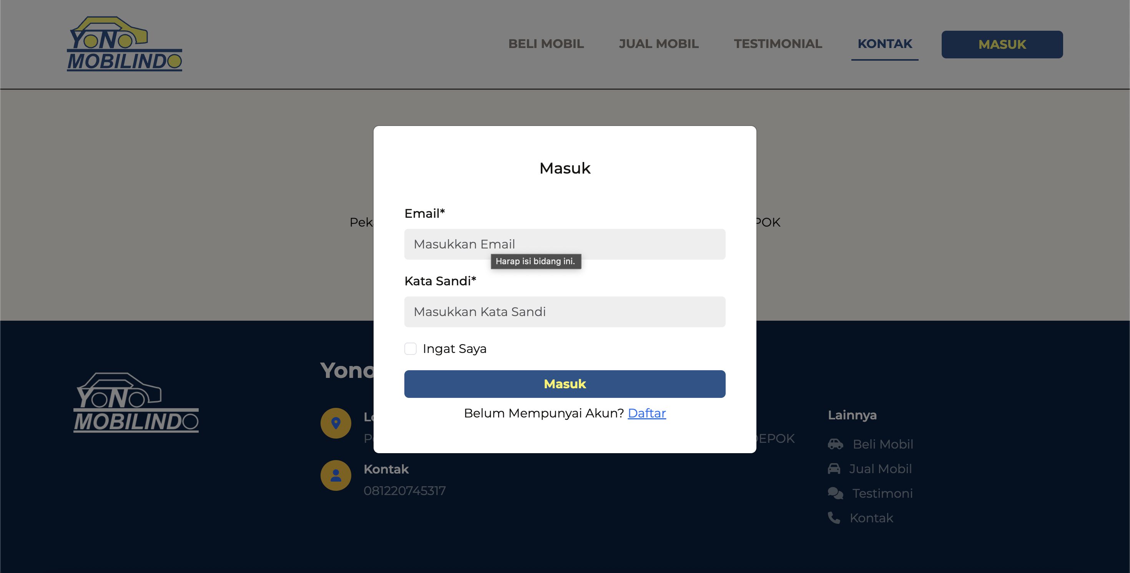
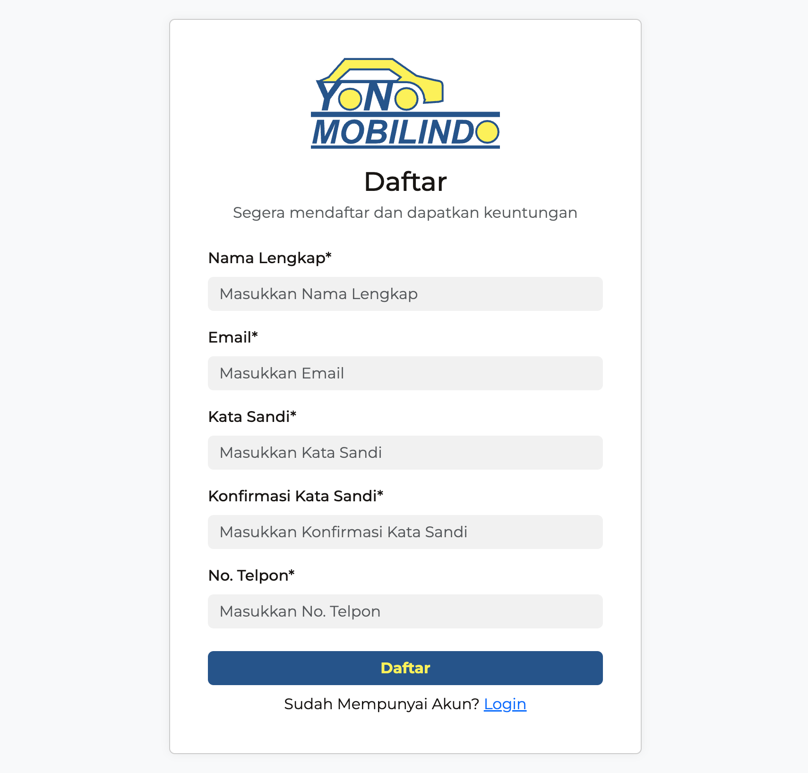
LINK WEBSITE
yonomobilindo.online
Form Masuk
Form Daftar

Slide 17
KESIMPULAN
Sistem yang dikembangkan menyediakan fitur lengkap seperti pencarian kendaraan, ulasan pembeli, pembayaran DP, dan formulir penjualan mobil, guna mendukung transaksi yang efisien dan transparan.
Pengembangan dilakukan secara terstruktur menggunakan model SDLC waterfall dan teknologi PHP, Laravel, MySQL, Midtrans, serta Bootstrap.
Pengujian black box membuktikan bahwa sistem telah berfungsi sesuai kebutuhan pengguna.

Slide 18
SARAN
Tambahkan fitur notifikasi dan pengingat otomatis agar komunikasi antara pembeli dan penjual lebih efektif serta transaksi berjalan lancar.
Kembangkan program loyalitas untuk mendorong transaksi berulang dan ulasan positif, sehingga meningkatkan retensi dan membangun komunitas pengguna.
Perluas jangkauan layanan ke luar Jabodetabek dan tawarkan jenis kendaraan lain seperti sepeda motor atau kendaraan niaga untuk menarik lebih banyak pengguna.

Slide 19
TERIMAKASIH

